Slide 1




TOÁN LỚP 8
TIẾT 15 + 16. BÀI 6:
HIỆU HAI BÌNH PHƯƠNG
BÌNH PHƯƠNG CỦA MỘT TỔNG, MỘT HIỆU
(Tiết 2):
Notes:
TIÊU ĐỀ BÀI HỌC

Slide 2



BÀI 6. HIỆU HAI BÌNH PHƯƠNG. BÌNH PHƯƠNG CỦA MỘT TỔNG, MỘT HIỆU
3. BÌNH PHƯƠNG CỦA MỘT TỔNG
Thực hiện phép tính (a + b).(a + b).
(a + b).(a + b) =
(a + b)²
Thực hiện phép nhân hai đa thức (a + b) và (a + b).
Notes:
Dẫn dắt tới Hằng đẳng thức số 2. Giáo viên yêu cầu học sinh tính (a + b).(a + b) bằng cách nhân hai đa thức.

Slide 3
BÀI 6. HIỆU HAI BÌNH PHƯƠNG. BÌNH PHƯƠNG CỦA MỘT TỔNG, MỘT HIỆU
3. BÌNH PHƯƠNG CỦA MỘT TỔNG
Thực hiện phép tính (a + b).(a + b).
(a + b).(a + b) =
(a + b)²
(a + b).(a + b) = a² + 2ab + b²
(a + b)² = a² + 2ab + b²
Notes:
So sánh và đưa ra kết luận bình phương của một tổng

Slide 4


BÀI 6. HIỆU HAI BÌNH PHƯƠNG. BÌNH PHƯƠNG CỦA MỘT TỔNG, MỘT HIỆU
3. BÌNH PHƯƠNG CỦA MỘT TỔNG
Kết luận
Với A, B là hai biểu thức tùy ý, ta có:
(A + B )² = A² + 2AB + B²
Ví dụ
Tính nhanh
101² = (100 + 1)² =
100² + 2.100.1 + 1²
= 10 000 + 200 + 1
= 10 201.
Khai triển (A + B)² ta được biểu thức A² + 2AB + B².
Notes:
Nhắc nhở học sinh ghi kết luận và ví dụ vào trong vở

Slide 5



BÀI 6. HIỆU HAI BÌNH PHƯƠNG. BÌNH PHƯƠNG CỦA MỘT TỔNG, MỘT HIỆU
3. BÌNH PHƯƠNG CỦA MỘT TỔNG
Kết luận
Với A, B là hai biểu thức tùy ý, ta có:
(A + B )² = A² + 2AB + B²
?5.
Khai triển (2x + y)²
(2x + y)² = (2x)²
+ 2. (2x) . y
+ y²
= 4x² + 4xy + y²
Khai triển (A + B)² ta được biểu thức A² + 2AB + B².
Notes:
Học sinh thực hiện ?5

Slide 6
BÀI 6. HIỆU HAI BÌNH PHƯƠNG. BÌNH PHƯƠNG CỦA MỘT TỔNG, MỘT HIỆU
3. BÌNH PHƯƠNG CỦA MỘT TỔNG
Kết luận
Với A, B là hai biểu thức tùy ý, ta có:
(A + B )² = A² + 2AB + B²
?5.
Khai triển (2x + y)²
= 4x² + 4xy + y²
?6.
Viết 9y² + 6xy + x² thành dạng bình phương của một tổng.
9y² + 6yx + x² =
(3y)²
+ 2.3y
.x
+ x²
= (3y + x)²
Notes:
Học sinh thực hiện ?6

Slide 7

BÀI 6. HIỆU HAI BÌNH PHƯƠNG. BÌNH PHƯƠNG CỦA MỘT TỔNG, MỘT HIỆU
4. BÌNH PHƯƠNG CỦA MỘT HIỆU
Với hai số thực a, b bất kì, ta có thể viết a – b = a + (-b)
(A + B)² = A² + 2AB + B²
a
-b
[a + (-b)]² = a² + 2a(-b) + (-b)²
(A – B)² = A² – 2AB + B²
Notes:
Từ hằng đẳng thức 2 dẫn dắt tới hằng đẳng thức 3

Slide 8
BÀI 6. HIỆU HAI BÌNH PHƯƠNG. BÌNH PHƯƠNG CỦA MỘT TỔNG, MỘT HIỆU
4. BÌNH PHƯƠNG CỦA MỘT HIỆU
Kết luận
Với A, B là hai biểu thức tùy ý, ta có:
(A – B)² = A² – 2AB + B²
Ví dụ
Tính nhanh
²
99² =
(100 – 1)
= 100² – 2.100.1 + 1²
= 10 000 – 200 + 1 = 9 801.
3
²
?7.
Khai triển x –
=
2
Notes:
Nhắc nhở học sinh ghi kết luận và ví dụ vào trong vở

Slide 9
BÀI 6. HIỆU HAI BÌNH PHƯƠNG. BÌNH PHƯƠNG CỦA MỘT TỔNG, MỘT HIỆU
4. BÌNH PHƯƠNG CỦA MỘT HIỆU
Kết luận
Với A, B là hai biểu thức tùy ý, ta có:
(A – B)² = A² – 2AB + B²
Ví dụ
Tính nhanh
²
99² =
(100 – 1)
= 100² – 2.100.1 + 1²
= 10 000 – 200 + 1 = 9 801.
3
²
3
3
²
9
?7.
Khai triển x –
=
x²
–
2.x.
+
=
x²
–
3x
+
2
2
2
4
Notes:
Học sinh thực hiện ?7

Slide 10


BÀI 6. HIỆU HAI BÌNH PHƯƠNG. BÌNH PHƯƠNG CỦA MỘT TỔNG, MỘT HIỆU
4. BÌNH PHƯƠNG CỦA MỘT HIỆU
Kết luận
Với A, B là hai biểu thức tùy ý, ta có:
(A – B)² = A² – 2AB + B²
3
²
3
3
²
9
?7.
Khai triển x –
=
x²
–
2.x.
+
=
x²
–
3x
+
2
2
2
4
?8.
Khai triển (3x – 2y)² ta được
3x² – 12xy + 2y²
9x² – 6xy + 4y²
9x² – 12xy + 4y²
9x² – 12x + 4y²
(3x – 2y)² = (3x)² – 2.3x.2y + (2y)² =
Notes:
Học sinh thực hiện ?8

Slide 11




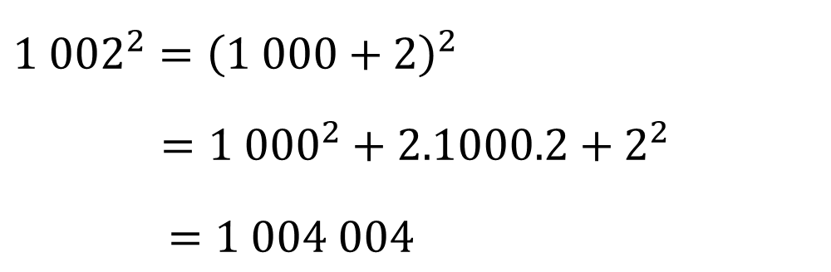
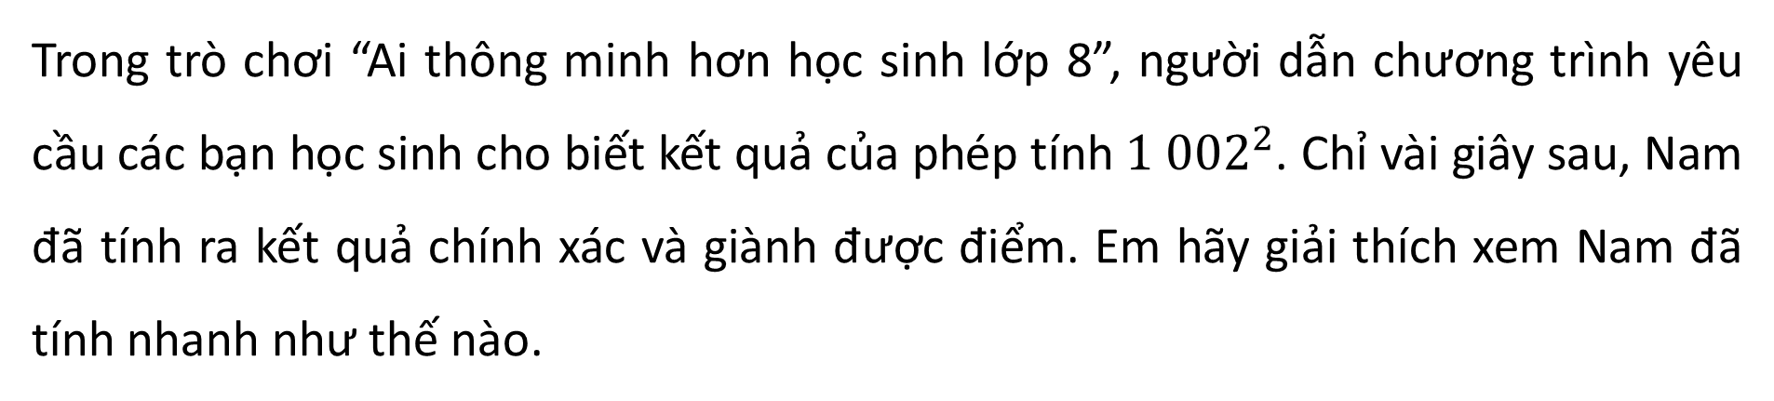
VẬN DỤNG 2
Trong trò chơi “Ai thông minh hơn học sinh lớp 8”, người dẫn chương trình yêu cầu các bạn học sinh cho biết kết quả của phép tính $1 {002}^{2}$. Chỉ vài giây sau, Nam đã tính ra kết quả chính xác và giành được điểm. Em hãy giải thích xem Nam đã tính nhanh như thế nào.
Giải
$$1 {002}^{2}={\left(1 000+2\right)}^{2}$$
$$=1 {000}^{2}+2.1000.2+2^{2}$$
$=1 004 004$

Slide 12



LUYỆN TẬP

Slide 13



BÀI TẬP TRẮC NGHIỆM
Câu 1. Chọn câu đúng.
A. (A + B)² = A² + 2AB + B²
C. (A + B)² = A² + B²
B. (A + B)² = A² + AB + B²
D. (A + B)² = A² – 2AB + B²

Slide 14
BÀI TẬP TRẮC NGHIỆM
Câu 2. Chọn câu đúng.
A. (A – B)(A + B) = A² + 2AB + B²
C. (A + B)(A – B) = A² – 2AB + B²
B. (A + B)(A – B) = A² – B²
D. (A + B)(A – B) = A² + B²

Slide 15
BÀI TẬP TRẮC NGHIỆM
Câu 3. Chọn câu sai.
A. (x + y)² = (x + y)(x + y)
C. (-x – y)² = (-x)² – 2(-x)y + y²
B. x² – y² = (x + y)(x – y)
D. (x + y)(x + y) = y² – x²

Slide 16
BÀI TẬP TRẮC NGHIỆM
Câu 4. Chọn câu sai.
A. (x + 2y)² = x² + 4xy + 4y²
C. (x – 2y)² = x² – 4y²
B. (x – 2y)² = x² – 4xy + 4y²
D. (x – 2y)(x + 2y) = x² – 4y²

Slide 17
BÀI TẬP TRẮC NGHIỆM
Câu 5. Khai triển 4x² – 25y² theo hằng đẳng thức ta được
A. (4x – 5y)(4x + 5y)
C. (2x – 5y)(2x + 5y)
B. (4x – 25y)(4x + 25y)
D. (2x – 5y)²

Slide 18




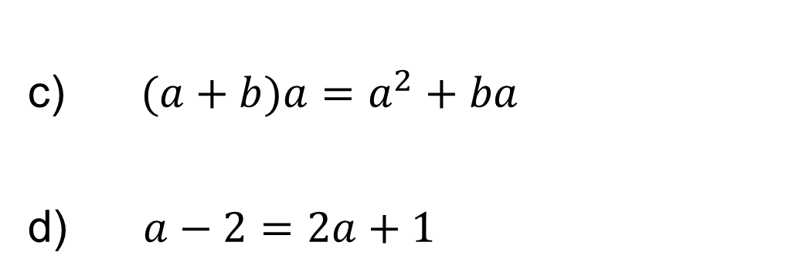
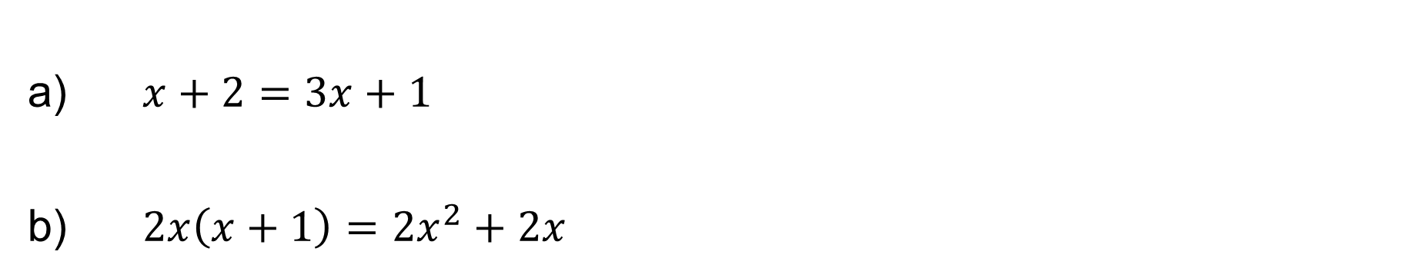
Bài 2.1 (SGK – tr33)
Những đẳng thức nào sau đây là hằng đẳng thức?
c) $(a+b)a=a^{2}+ba$
d) $a−2=2a+1$
a) $x+2=3x+1$
b) $2x\left(x+1\right)={2x}^{2}+2x$

Slide 19


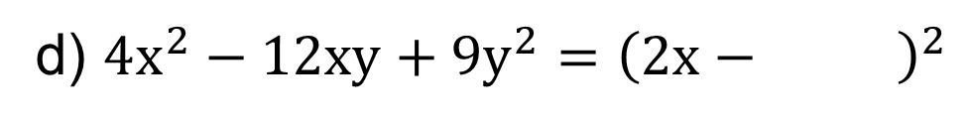
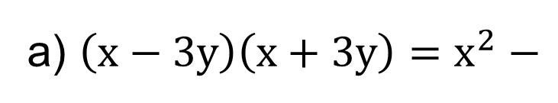
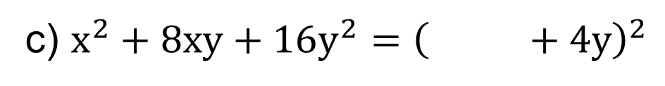

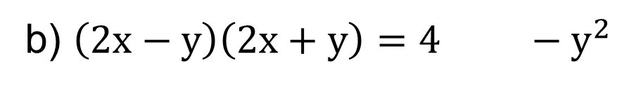


?
Bài 2.2 (SGK – tr33)
Thay bằng biểu thức thích hợp
a) $\left(x−3y\right)\left(x+3y\right)=x^{2}−$
?
$$9y^{2}$$
?
$$x^{2}$$
b) $\left(2x−y\right)\left(2x+y\right)=4 −y^{2}$
x
?
c) $x^{2}+8xy+16y^{2}={\left( + 4y\right)}^{2}$
$$3y$$
?
d) $4x^{2}−12xy+9y^{2}={\left(2x− \right)}^{2}$

Slide 20
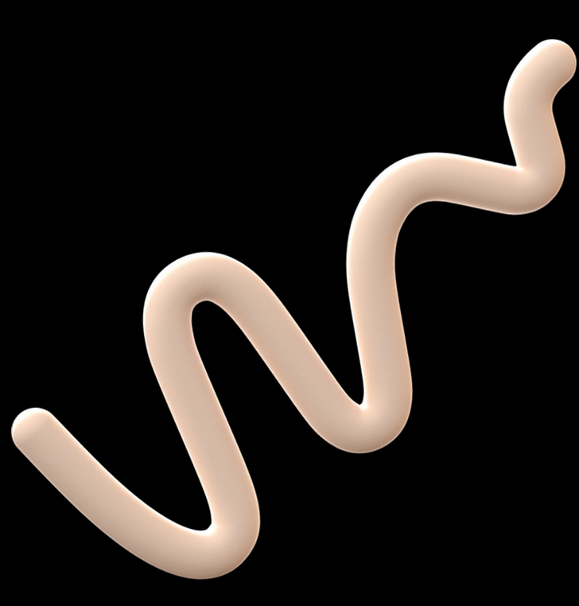

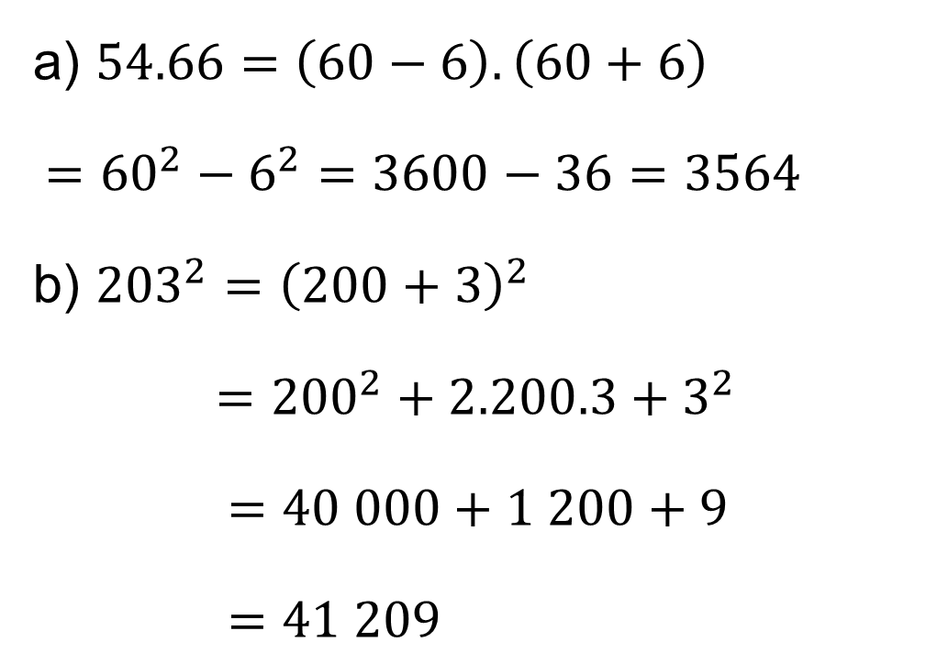
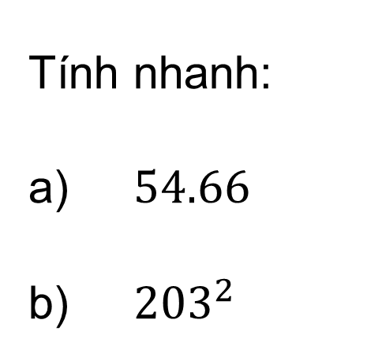
Bài 2.3 (SGK – tr33)
Giải
Tính nhanh:
a) $54.66$
b) ${203}^{2}$
a) $54.66=\left(60−6\right).\left(60+6\right)$
$={60}^{2}−6^{2}=3600−36=3564$
b) ${203}^{2}={\left(200+3\right)}^{2}$
$={200}^{2}+2.200.3+3^{2}$
$=40 000+1 200+9$
$=41 209$

Slide 21


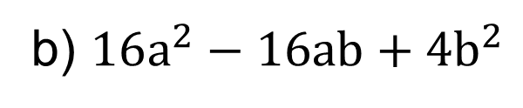
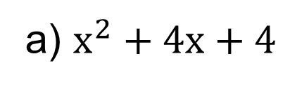
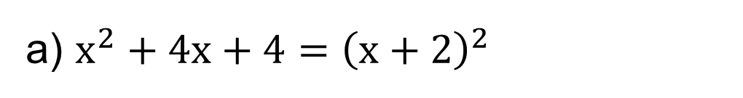
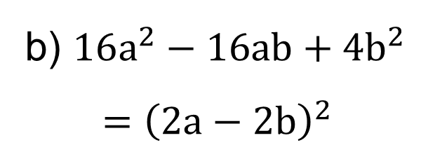
Bài 2.4 (SGK – tr33)
Viết các biểu thức sau dưới dạng bình phương của một tổng hoặc một hiệu:
Giải
a) $x^{2}+4x+4={\left(x+2\right)}^{2}$
a) $x^{2}+4x+4$
b) $16a^{2}−16ab+4b^{2}$
$$={\left(2a−2b\right)}^{2}$$
b) $16a^{2}−16ab+4b^{2}$

Slide 22



TỔNG KẾT
HIỆU HAI BÌNH PHƯƠNG. BÌNH PHƯƠNG CỦA MỘT TỔNG, MỘT HIỆU
1. Hằng đẳng thức
2. Hiệu hai bình phương
là đẳng thức mà hai vế luôn cùng nhận một giá trị khi thay các chữ trong đẳng thức bằng các số tùy ý.
A² – B² = (A – B).(A + B)
(A + B)² = A² + 2AB + B²
(A – B)² = A² – 2AB + B²
3. Bình phương của một tổng
4. Bình phương của một hiệu
Notes:
TỔNG KẾT, GHI NHỚ

Slide 23
VẬN DỤNG

Slide 24

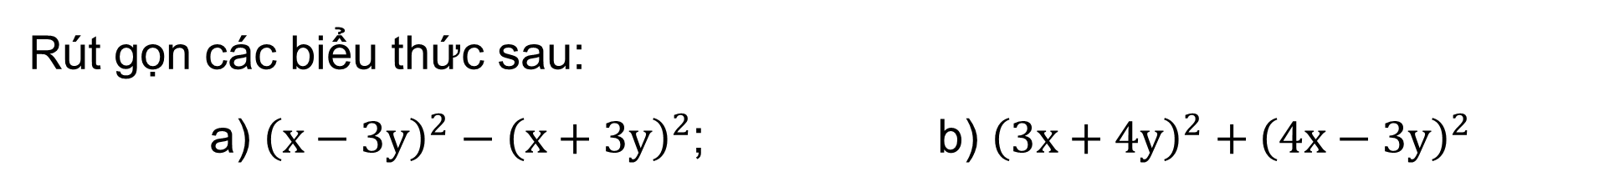
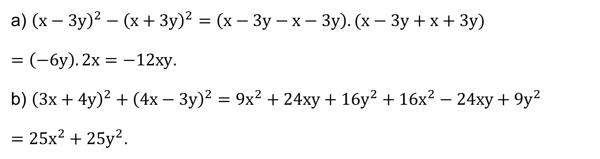
Bài 2.5 (SGK – tr33)
Rút gọn các biểu thức sau:
a) ${\left(x−3y\right)}^{2}−{\left(x+3y\right)}^{2}$; b) ${\left(3x+4y\right)}^{2}+{\left(4x−3y\right)}^{2}$
Giải
a) ${\left(x−3y\right)}^{2}−{\left(x+3y\right)}^{2}=\left(x−3y−x−3y\right).(x−3y+x+3y)$
$=\left(−6y\right).2x=−12xy$.
b) ${\left(3x+4y\right)}^{2}+{\left(4x−3y\right)}^{2}=9x^{2}+24xy+16y^{2}+16x^{2}−24xy+9y^{2}$
$=25x^{2}+25y^{2}$.

Slide 25
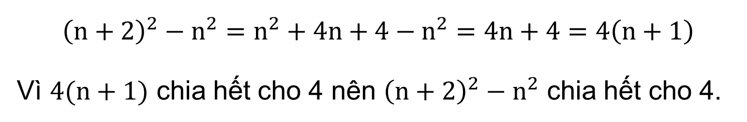
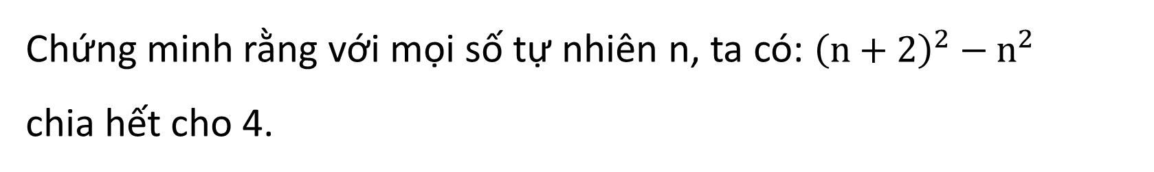
Bài 2.6 (SGK – tr33)
Chứng minh rằng với mọi số tự nhiên n, ta có: ${\left(n+2\right)}^{2}−n^{2}$
chia hết cho 4.
Giải
$${\left(n+2\right)}^{2}−n^{2}=n^{2}+4n+4−n^{2}=4n+4=4\left(n+1\right)$$
Vì $4(n+1)$ chia hết cho 4 nên ${\left(n+2\right)}^{2}−n^{2}$ chia hết cho 4.

Slide 26
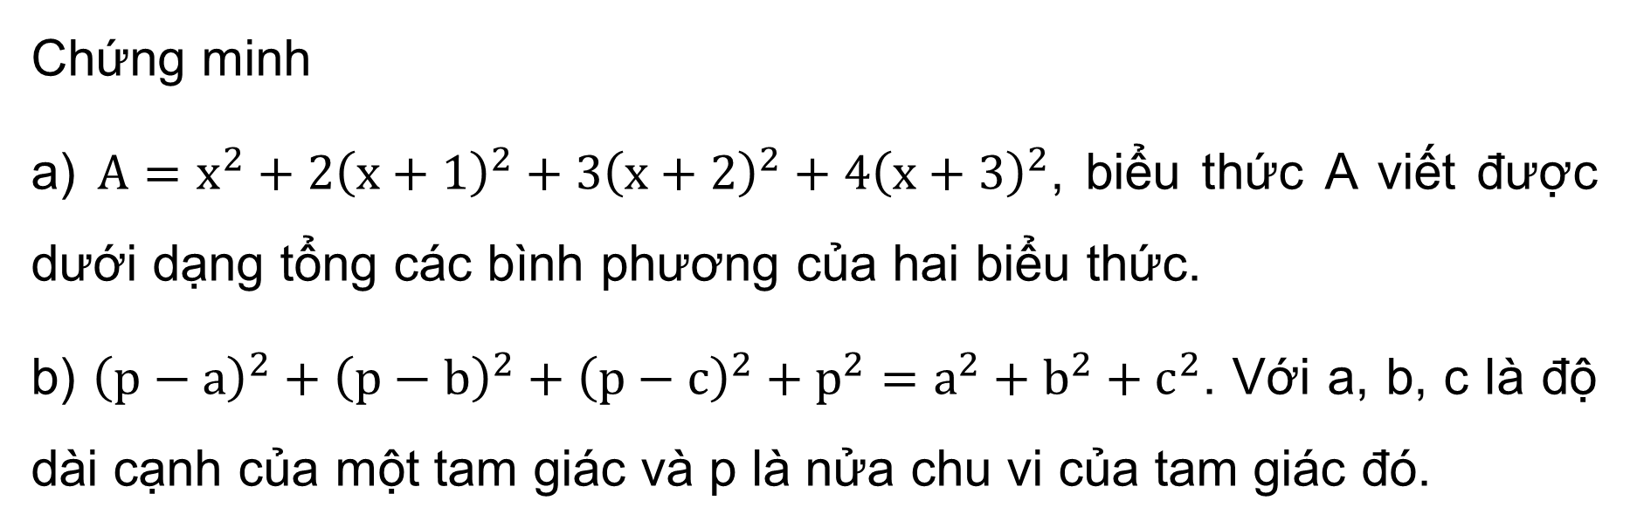
BÀI TẬP THÊM
Chứng minh
a) $A=x^{2}+2{\left(x+1\right)}^{2}+3{\left(x+2\right)}^{2}+4{\left(x+3\right)}^{2}$, biểu thức A viết được dưới dạng tổng các bình phương của hai biểu thức.
b) ${\left(p−a\right)}^{2}+{\left(p−b\right)}^{2}+{\left(p−c\right)}^{2}+p^{2}=a^{2}+b^{2}+c^{2}$. Với a, b, c là độ dài cạnh của một tam giác và p là nửa chu vi của tam giác đó.

Slide 27
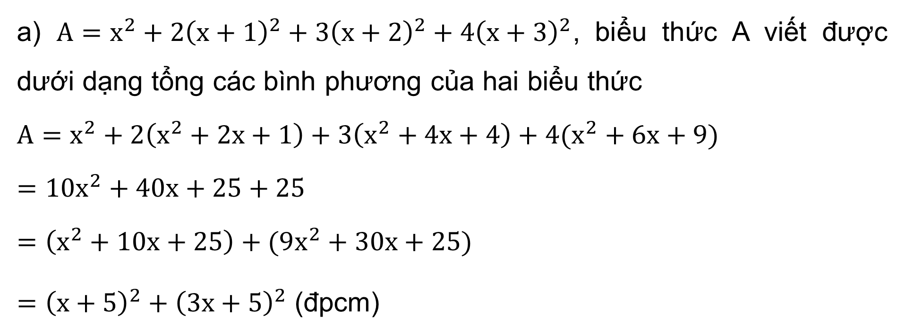
Giải
a) $A=x^{2}+2{\left(x+1\right)}^{2}+3{\left(x+2\right)}^{2}+4{\left(x+3\right)}^{2}$, biểu thức A viết được dưới dạng tổng các bình phương của hai biểu thức
$$A=x^{2}+2\left(x^{2}+2x+1\right)+3\left(x^{2}+4x+4\right)+4(x^{2}+6x+9)$$
$$=10x^{2}+40x+25+25$$
$$=\left(x^{2}+10x+25\right)+(9x^{2}+30x+25)$$
$={\left(x+5\right)}^{2}+{\left(3x+5\right)}^{2}$ (đpcm)

Slide 28
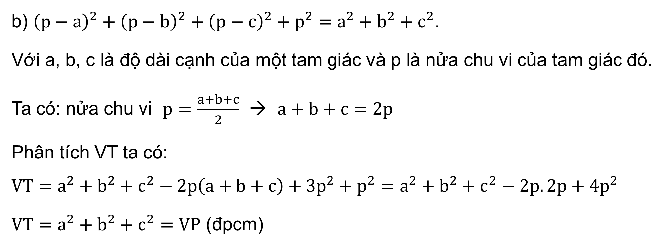
Giải
b) ${\left(p−a\right)}^{2}+{\left(p−b\right)}^{2}+{\left(p−c\right)}^{2}+p^{2}=a^{2}+b^{2}+c^{2}$.
Với a, b, c là độ dài cạnh của một tam giác và p là nửa chu vi của tam giác đó.
Ta có: nửa chu vi $p=\frac{a+b+c}{2}$ → $a+b+c=2p$
Phân tích VT ta có:
$$VT=a^{2}+b^{2}+c^{2}−2p\left(a+b+c\right)+3p^{2}+p^{2}=a^{2}+b^{2}+c^{2}−2p.2p+4p^{2}$$
$VT=a^{2}+b^{2}+c^{2}=VP$ (đpcm)

Slide 29

HƯỚNG DẪN VỀ NHÀ
Đọc trước bài sau
Bài 7. Lập phương của một tổng hay một hiệu.
Ôn tập kiến thức đã học.
Hoàn thành bài tập trong SBT.

Slide 30

Cảm ơn sự theo dõi của các con
Hẹn gặp lại các con trong các giờ học tiếp theo
Notes:
KẾT THÚC

